Slide 1
نوعی دیگر، بولی boolean
True , False

Slide 2
عملگرهای مقایسه‌ای (رابطه‌ای)
کم‌تر
بیشتر
مساوی
مخالف
بزرگتر مساوی
کوچکتر مساوی
>
<
==
!=
>=
<=

Slide 3
عملگرهای منطقی
and
or
not

Slide 4
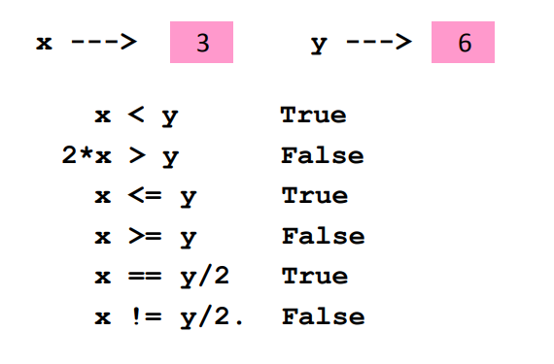
عملگرهای مقایسه‌ای (رابطه‌ای)

Slide 5
عملگرهای بولی از مقایسه‌ها
>>> s = ‘abc’
>>> s ==‘abc’
True
>>>s == ‘abc ‘
False

Slide 6
عملگرهای بولی از مقایسه‌ها
>>> s = ‘Dog’
>>> s >‘Horse’
False
>>> s < ‘Horse’ True
>>> s < ‘dog’
True
این عملگر با توجه به جایگاه کاراکتر در بین حروف الفبا عمل می‌کند
‘ 0123456789ABCDEFGHIJKLMNOPQRSTUVWXYZabcdefghijklmnopqrstuvwxyz’

Slide 7
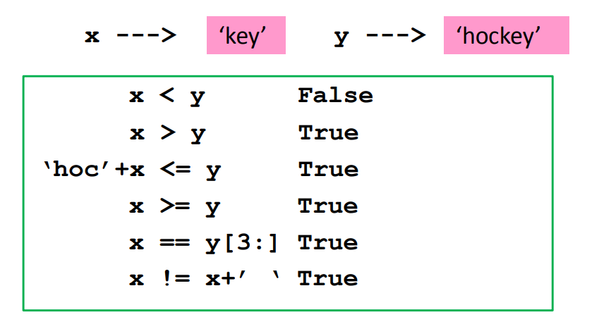
عملگرهای مقایسه‌ای در عمل

Slide 8
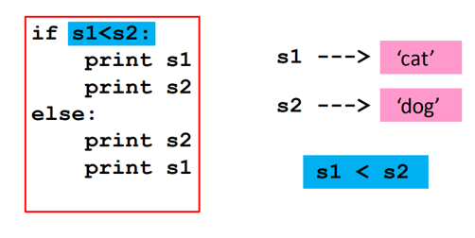
مساله‌ای دیگر
فرض کنید دو رشته‌ی s1 و s2 را داریم، برنامه‌ای بنویسید که با توجه به ترتیب حروف الفبا در خط‌های متفاوت آن دو رشته را نمایش دهد.
( )
( )
( )
( )
آیا این عبارت True است؟

Slide 9
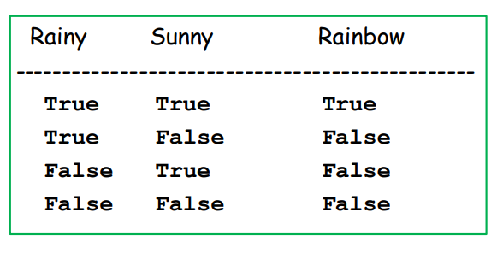
and

Slide 10
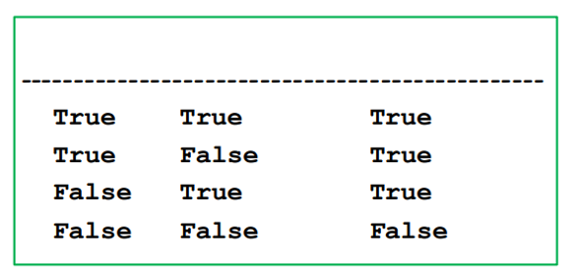
or
خسته
بی‌حال
خوابالو

Slide 11
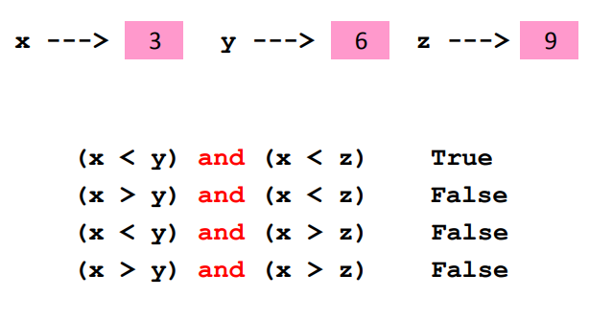
عملگر and

Slide 12
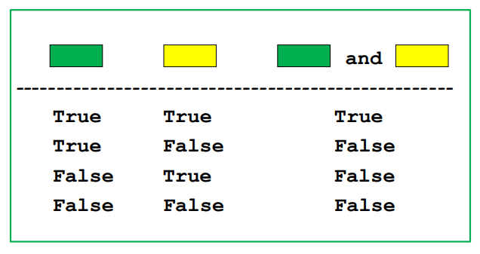
عملگر and

Slide 13
اجرای شرطی

Slide 14
انگیزه
مقدار صحیحی از کاربر بگیرید و زوج یا فرد بودن آن را چاپ نمایید.

Slide 15
انگیزه
مقدار صحیحی از کاربر بگیرید و زوج یا فرد بودن آن را چاپ نمایید.
a = input(‘Enter a pos float: ‘)
print)a%2==0(
?

Slide 16
انگیزه
اگر عدد مثبت است کاری را انجام دهد.

Slide 17
ساختار if
عبارت بولی
if
:
عبارت پایتون که در صورت True بودن اجرا می‌شود.
به عبارت بالا عبارت شرطی می‌گویند.

Slide 18
فاصله و تورفتگی

Slide 19
فاصله و تورفتگی

Slide 20
فاصله و تورفتگی

Slide 21
حل شرطی
a = int(input(‘Enter a pos float: ‘))
if a%2 == 0:
print(“Zoj Ast!”)
if a%2 != 0:
print(“Fard Ast!”)
به عبارت بالا عبارت شرطی می‌گویند.

Slide 22
ساختار if-else
عبارت بولی
if
:
عبارت پایتون که در صورت True بودن اجرا می‌شود.
else:
عبارت پایتون که در صورت False بودن بقیه اجرا می‌شود.

Slide 23
If-else
a = input(‘Enter a pos float: ‘)
if a%2 == 0:
print(“Zoj Ast!”)
else:
print(“Fard Ast!”)

Slide 24
ساختار if-else
عبارت بولی
:
if
عبارت پایتون که در صورت True بودن اجرا می‌شود.
else:
عبارت پایتون که در صورت False بودن بقیه اجرا می‌شود.
print(“chiz digar!”)

Slide 25
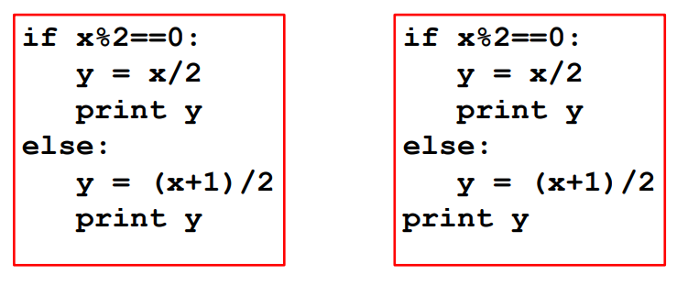
تورفتگی مهم است
( )
( )
( )
( )

Slide 26
مثالی دیگر
دو کاراکتر آخر یک رشته را با yجایگزین کنید
s = s[0:2] + ’y’

Slide 27
مثال اصلاح شده
چنانچه دو کاراکتر آخر یک رشته “sy" باشد با yجایگزین کنید وگرنه با “g”جایگزین شود.
if s[-2:]==‘sy’:
ed = s[0:-2] + ’y’
else:
ed = s + ‘g’
print(s, ed)

Slide 28
مقادیر بیش از دو خروجی؟
A 90-100
B 80-89
C 70-79
U <70

Slide 29
چند شاخه شرطی
x = int(input(‘Score: ‘))
if 90 <= x <= 100:
grade = ‘A’
elif 80<= x :
grade = ‘B’
elif 70 <= x <= 80:
grade = ‘C’
else:
grade = ‘U’
print)grade(
“elif” == “else if”’

Slide 30
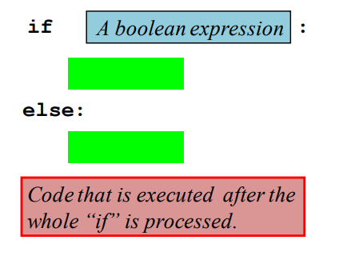
If-else استاندارد
فقط یکی از جعبه‌های سبز اجرا خواهد شد.‌

Slide 31
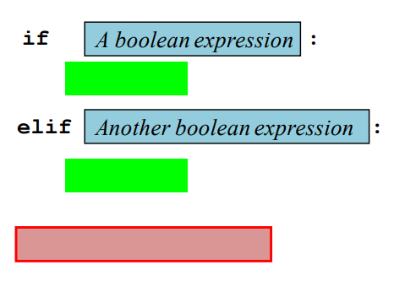
If-elif استاندارد

Slide 32
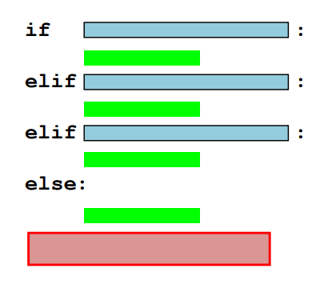
چندین elif

Slide 33
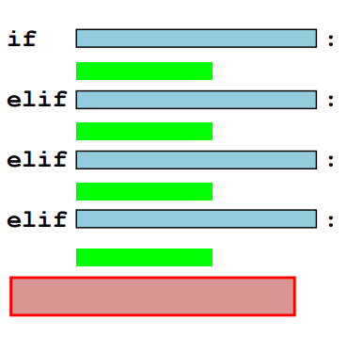
چندین elif بدون else

Slide 34
پالیندروم
یک کلمه چهار حرفی پالیندروم به صورت زیر است:
ABBA
ABBA

Slide 35
حل پالیندورم
s = input(‘length-4 string: ‘)
if (s[0]==s[3]) and (s[1]==s[2]):
print(‘palindrome’)
else:
print(‘not a palindrome’ )

Slide 36
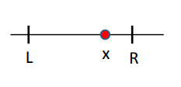
نقطه داخل است

Slide 37
حل پالیندورم
x = input(‘x: ‘)
L = input(‘L: ‘)
R = input(‘R: ‘)
if (L<=x) and (x<=R):
print)‘Inside’(
else:
print )‘Outside’(

Slide 38
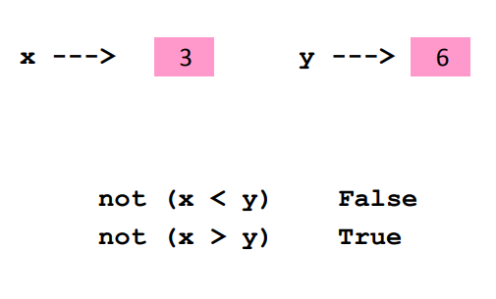
عملگر not

Slide 39
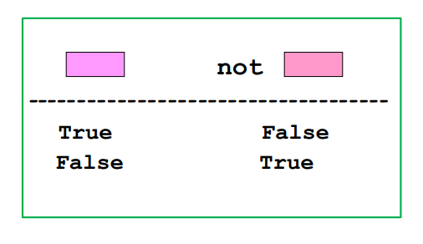
عملگر not

Slide 40

متغیر بولی

Slide 41
Colab
Jupyter Notebook

Slide 42


Slide 43
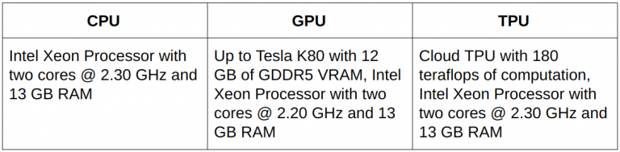

Slide 44
